Slide 1
Gyűjtés- feldolgozás- színpadra állítás
Pályázati portfólió
Farkas Tamás

Slide 2
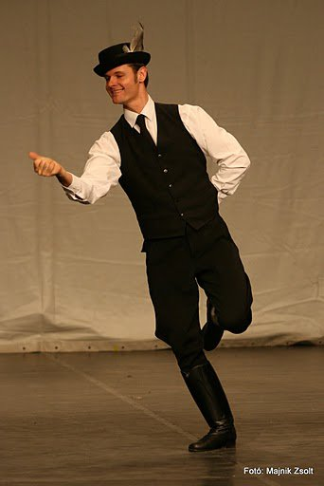
Néptáncos előadó
Hétpróbás Táncegyüttes- Békéscsaba, 1992
Kistabán, majd Tabán Táncegyüttes-
Békéscsaba, 1993-
Jászság Népi Együttes- Jászberény, 2005- 2009
Fitos Dezső Társulat- Budapest, 2012- 2016

Slide 3
Tanulmányok
Magyar Táncművészeti Főiskola
- tánc pedagógus- BA (néptánc szakirány )-Budapest, 2003- 2007
Magyar Táncművészeti Egyetem
- tánc pedagógus- MA (néptánc szakirány )-Budapest, 2014- 2015
Kodolányi János Főiskola
- mentortanár- Orosháza, 2016- 2017
Kodolányi János Főiskola
- közoktatás vezető- Orosháza, 2018- 2019

Slide 4
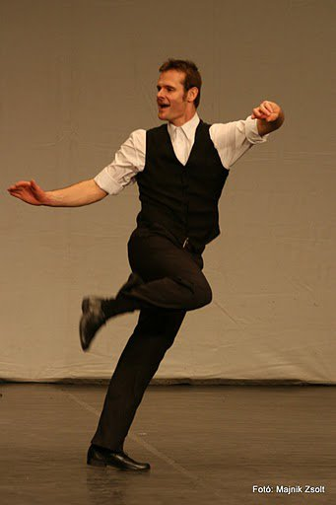
Táncos elismerések
„Sirítő díj”- I. helyezés - Százhalombatta, 2008- 2009
„2010. év Legényes Táncosa”- Budapest, 2010.
„Örökös Aranysarkantyús Táncos”- Békéscsaba, 2011.
Pressburger Nemzetközi Verbunkverseny – I. helyezés - Pozsony, 2011.

Slide 5
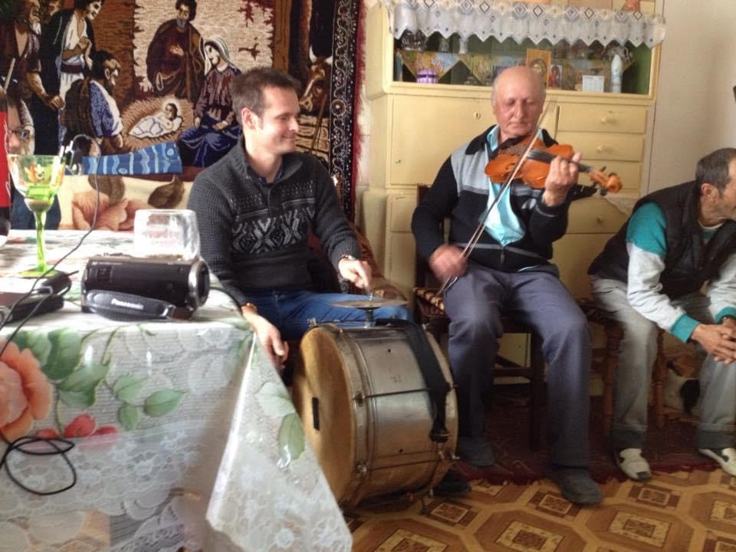
Tánckutatói díjak
Népművészet Ifjú Mestere- 2010
Fülöp Viktor tánckutatói ösztöndíj- 2017

Slide 6
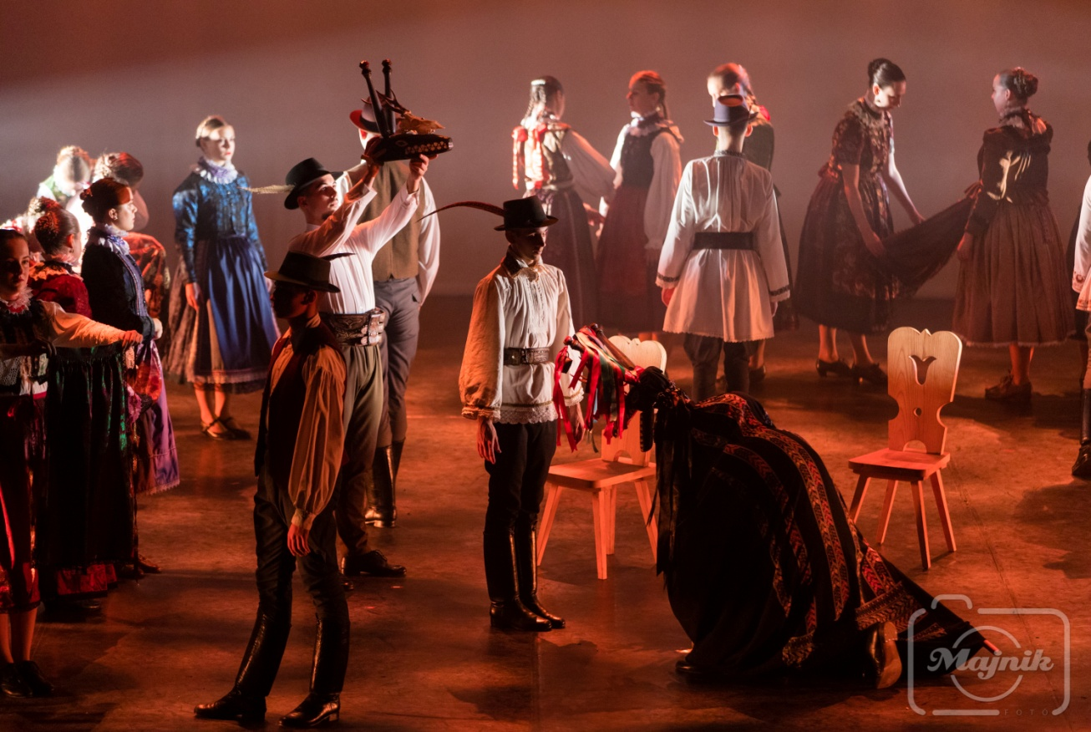
Koreográfusi elismerések
Koreográfiai nívódíj II. fokozat- Zalai Kamaratánc Fesztivál, Zalaegerszeg, 2010
Koreográfiai nívódíj I. fokozat- Zalai Kamaratánc Fesztivál, Zalaegerszeg, 2014
„Örökség Nívódíjas Gyermektánc Koreográfus”- Budapest, 2015- 2017
https://www.youtube.com/watch?v=pPoVv7QZDdQ&t=17s

Slide 7
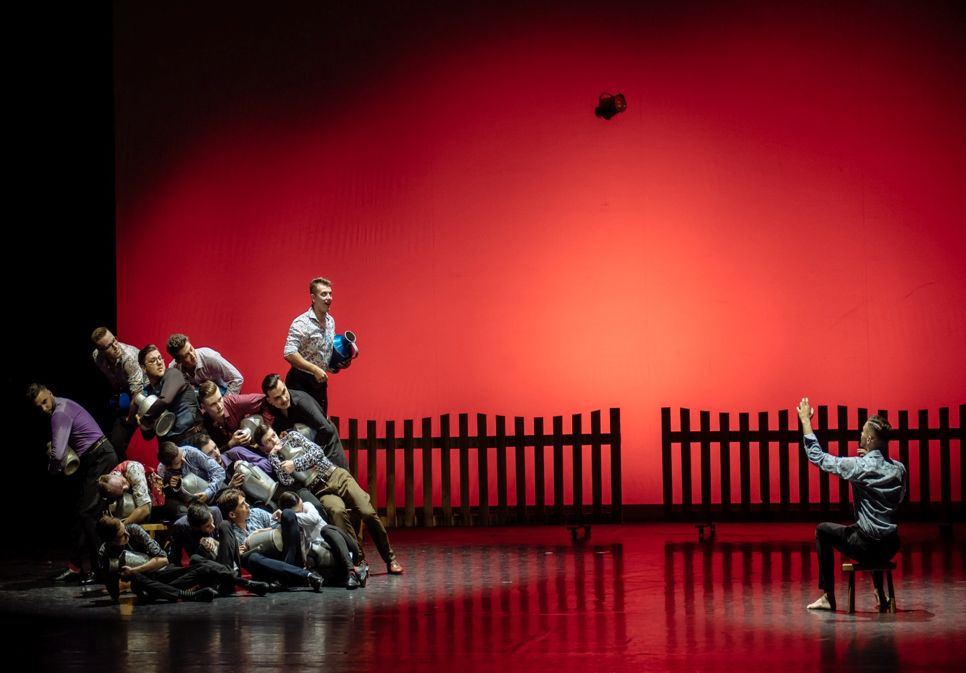
„Koreográfiai nívódíj” I. fokozat - Zalai Kamaratánc Fesztivál, Zalaegerszeg, 2018
https://www.youtube.com/watch?v=KplvfEJtMyI
„Az év művészeti vezetője”- Budapest, 2020

Slide 8
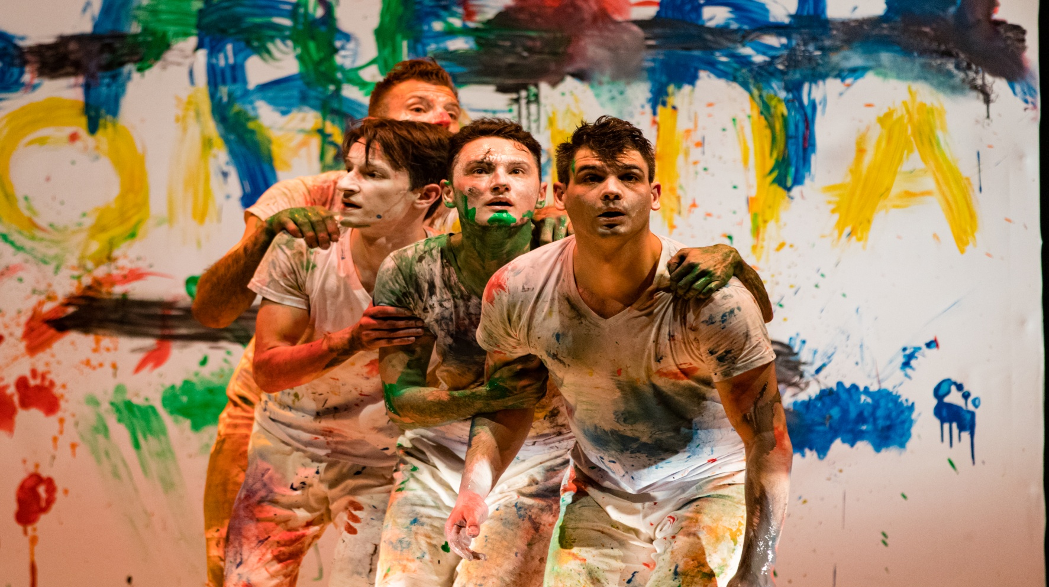
„Legjobb koreográfia”- Atelier Nemzetközi Színházi Fesztivál- Nagybánya, 2022
„Legjobb koreográfia”- III. New Wave Theatre Nemzetközi Színházi Fesztivál- Resicabánya, 2023
„Legjobb koreográfia”- IV. New Wave Theatre Nemzetközi Színházi Fesztivál- Resicabánya, 2024
https://www.youtube.com/watch?v=6oggdg3yw08&t=1s

Slide 9
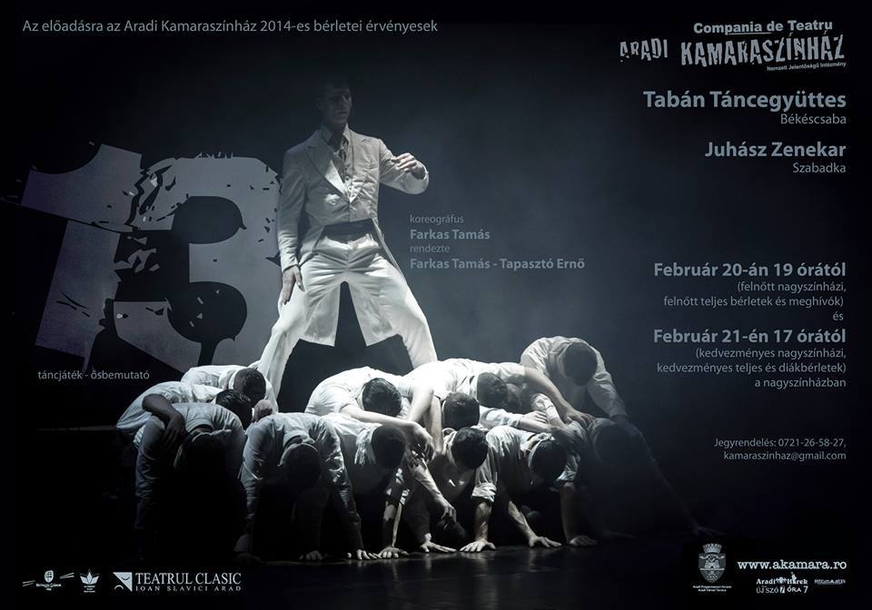
Műsoraim
„13”- táncjáték, Aradi Kamaraszínház/ Tabán Táncegyüttes- Arad/ Békéscsaba, 2014
https://www.youtube.com/watch?v=Ba4buhgGcT4&t=5s

Slide 10
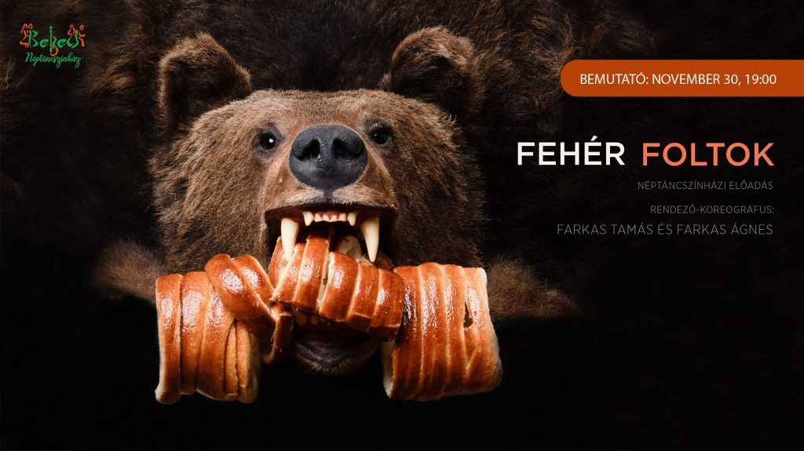
„Fehér Foltok”- táncszínházi előadás, Bekecs Néptáncszínház- Nyárádszereda- 2020
„Reliktum”- folklórműsor, Bekecs Néptáncszínház- Nyárádszereda- 2021
https://www.youtube.com/watch?v=dEXZEHnVhNM

Slide 11
„Ékes Gyergyó”- folklórműsor, Hargita Nemzeti Székely Népi Együttes- Csíkszereda, 2020
„Életkerék”- gyermek és ifjúsági interaktív folklórműsor, Hargita Nemzeti Székely Népi Együttes- Csíkszereda, 2022

Slide 12
„497”- táncszínházi performance előadás, Aradi Kamaraszínház/ Tabán Táncegyüttes- Arad/ Békéscsaba, 2022
„ECCE HOMO”- táncszínházi előadás, Háromszék Táncegyüttes- Sepsiszentgyörgy, 2024
https://www.youtube.com/watch?v=UqRrV-jF_u8&t=44s

Slide 13
„Táncolva öröklődik”- folklór előadás, Bekecs Táncszínház, 2025
https://www.youtube.com/watch?v=_XPC9ZwzxpQ

Slide 14
Koreográfusi munkák
„Ősvigasztalás”- színmű, Jókai Színház- Békéscsaba, 2017
„Ţara lui Guffi”- színmű, Teatrul Bacovia- Bákó, 2018
Móricz Zsigmond: A zördög- színmű, Aradi Kamaraszínház- Arad, 2019
„Elmúlt időkből”- Bartók&Folk- táncszínházi előadás, Duna Művészegyüttes- Budapest, 2019
„Vágják az erdei utat”- folklórműsor, Háromszék Táncegyüttes- Sepsiszentgyörgy, 2020
„János vitéz”- táncszínházi előadás, Nagyvárad Táncegyüttes- Nagyvárad, 2020

Slide 15
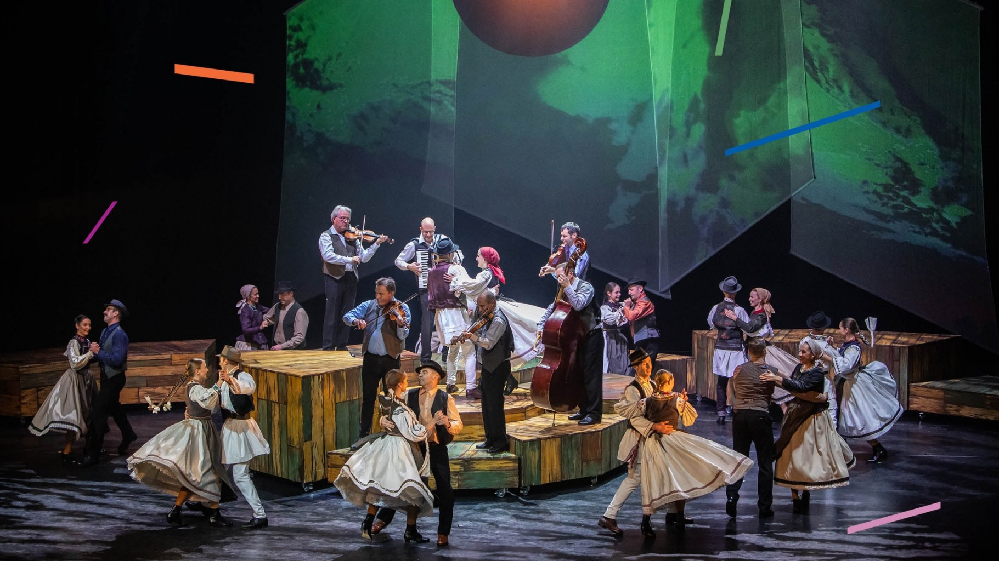
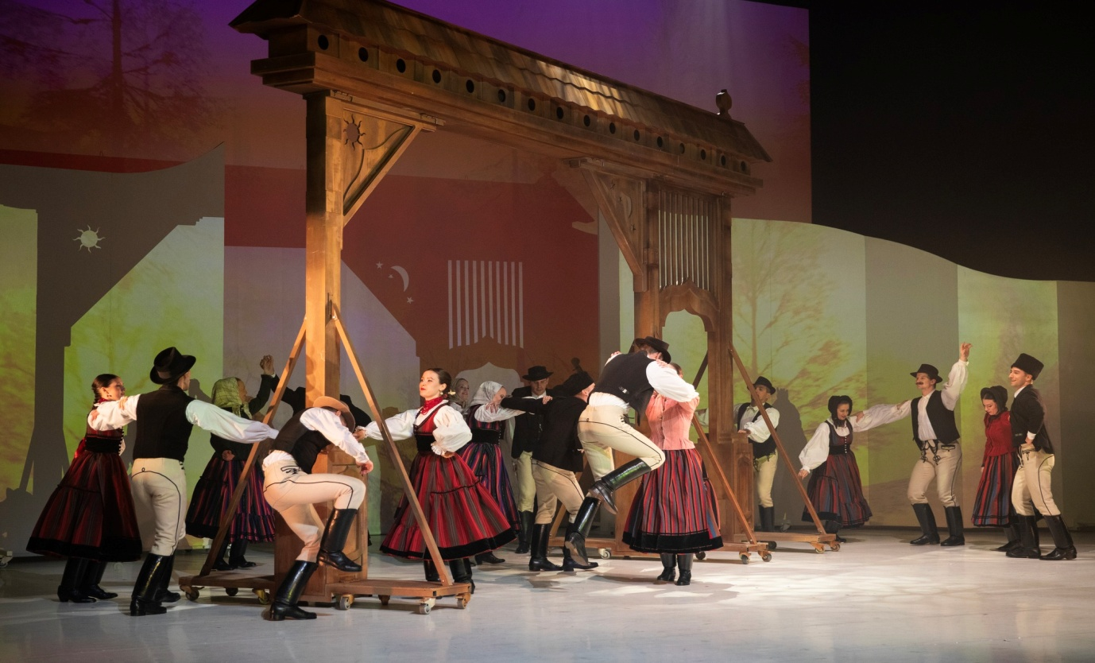
„Átöltözés”- táncszínházi előadás, Háromszék Táncegyüttes, Sepsiszentgyörgy, 2021
„Szépséges Mezőség”- folklórműsor, Duna Művészegyüttes, Budapest, 2021

Slide 16
„Tóték”- táncszínházi előadás, Bekecs Néptáncszínház- Nyárádszereda, 2022
„Tánckincs”- interaktív ifjúsági folklórműsor, Háromszék Táncegyüttes- Sepsiszentgyörgy, 2023
„Istenes”- táncszínházi előadás, Nagyvárad Táncegyüttes, Nagyvárad, 2023
„Székelykapu”- táncszínházi előadás, Duna Művészegyüttes, Budapest, 2024

Slide 17
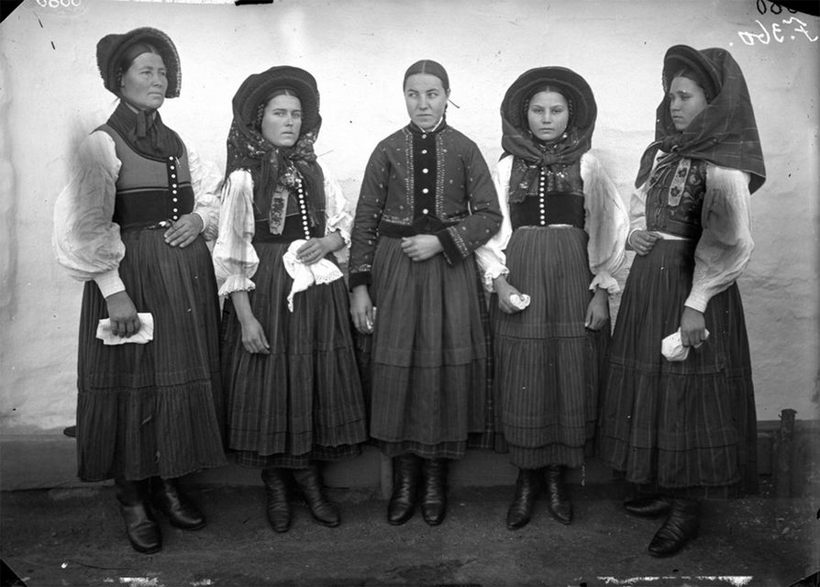
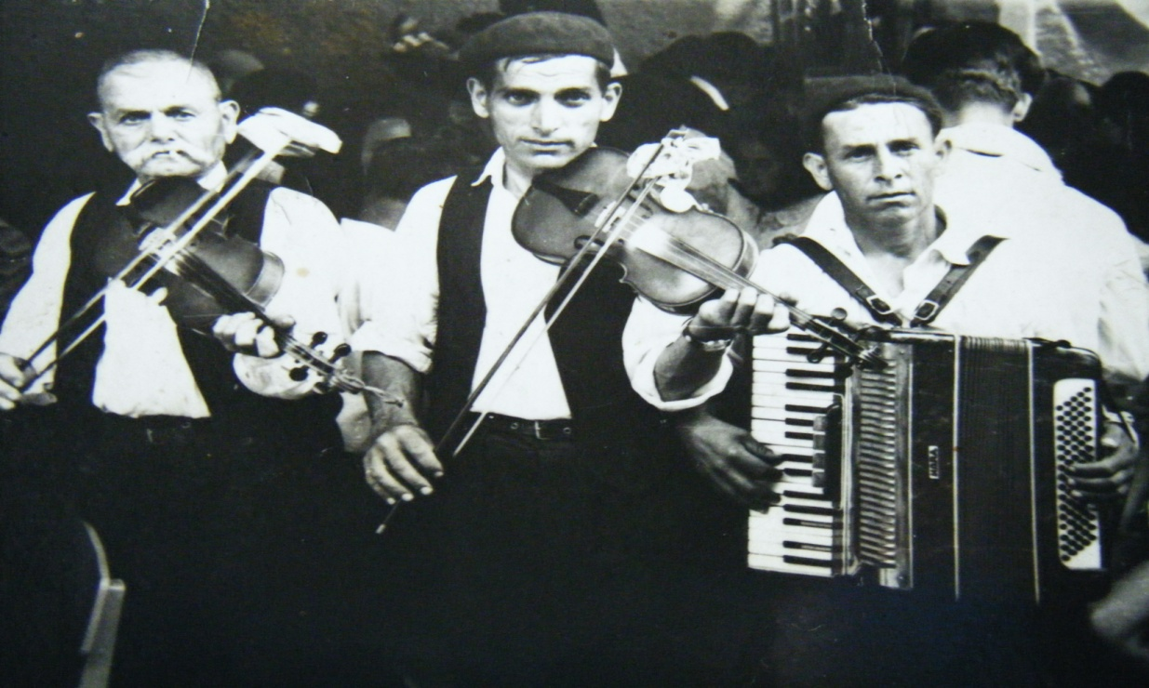
Publikációk
„Gyűjtések Arad- megyében”- FolkMagazin, 2012
https://issuu.com/folkmagazin/docs/mag12_1/14
„Recenzió”- Zempléni Múzsa, 2015
„Gyűjtések a Gyergyói- medencében”- FolkMagazin, 2017
https://issuu.com/folkmagazin/docs/mag17_6/28

Slide 18
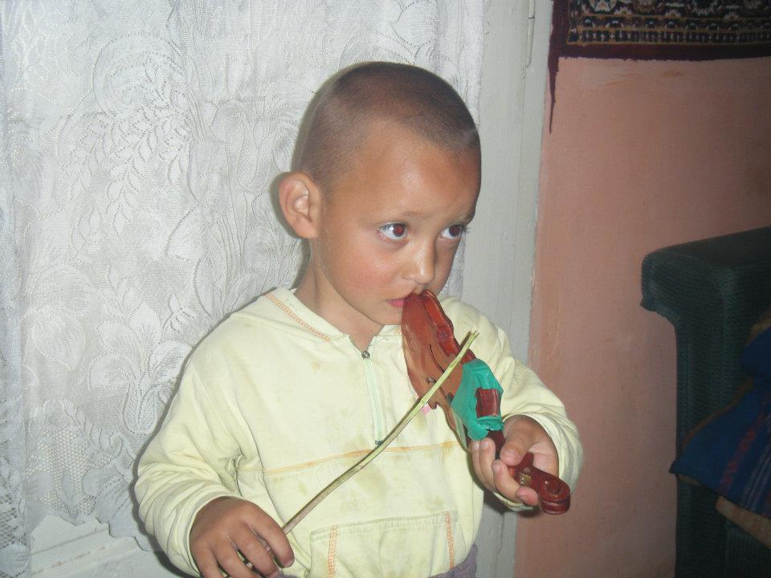
Saját gyűjtések
Mácsa, Arad- megye- 2005. 06. 04.
https://www.youtube.com/watch?v=NMuNP0LDDvw
Mezőszopor, Kolozs- megye- 2010. 08. 22.
https://www.youtube.com/watch?v=ZQwTuPdWp8c
Virágosvölgy, Kolozs- megye- 2011. 04. 25.
https://www.youtube.com/watch?v=dVnN7ma6b_Q
Keszend, Arad- megye- 2011. 11. 12.
https://www.youtube.com/watch?v=nO30RBh0eBA
Szilágyszér, Szilágy- megye- 2013. 04. 03.
https://www.youtube.com/watch?v=81__1oW-RV4
Gyergyóremete, Hargita- megye- 2013. 08. 07.
https://www.youtube.com/watch?v=pJ0XL_j-GBk
Elek, Békés- megye, 2017. 09. 20.
https://www.youtube.com/watch?v=ZOLYEZ54Q2c

Slide 19
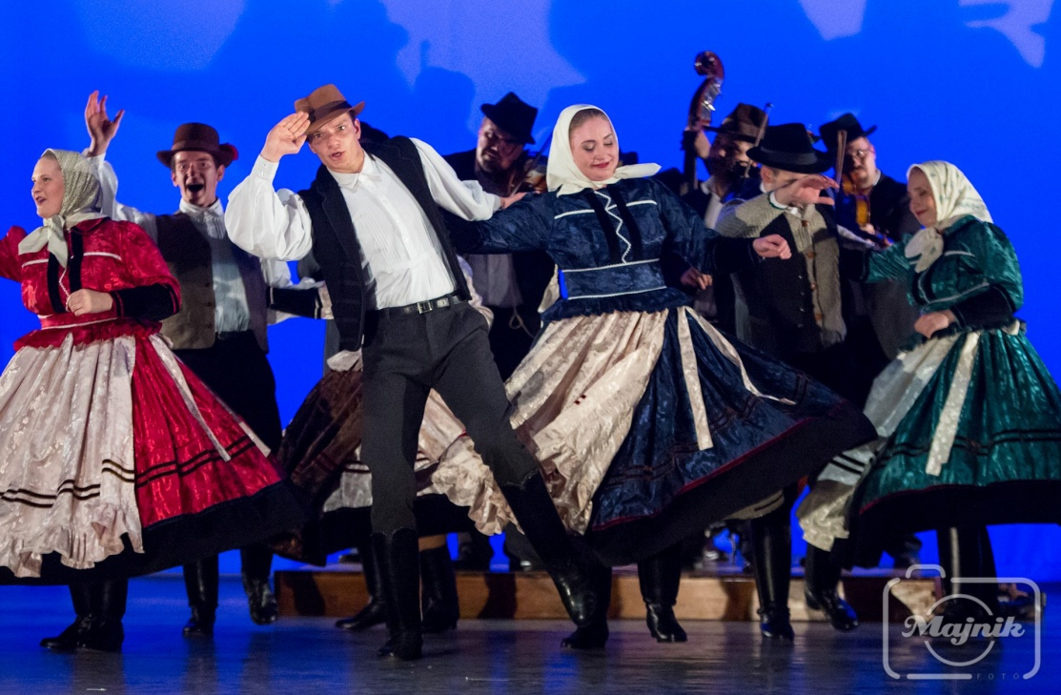
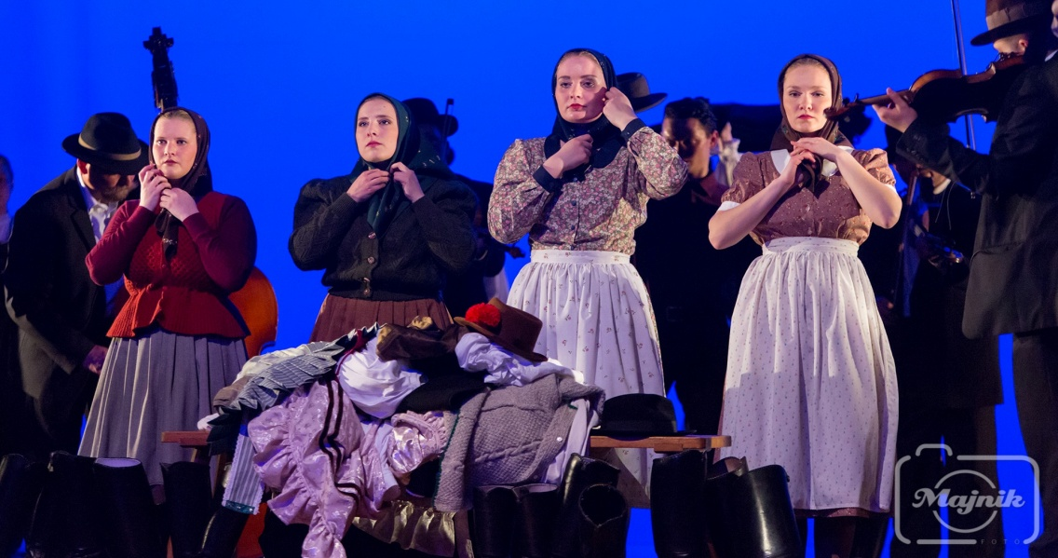
Művészeti vezető
Tabán Táncegyüttes, Békéscsaba, 2004-
Magyarországi Románok Központi
Hagyományőrző Táncegyüttese, Gyula, 2010- 2013
Duna Művészegyüttes, Budapest
Háromszék Táncegyüttes, Sepsiszentgyörgy
Bekecs Néptáncszínház, Nyárádszereda
Szeged Táncegyüttes, Szeged
Debreceni Népi Együttes, Debrecen
Debreceni Hajdú Táncegyüttes,
Debrecen
Hargita Nemzeti Székely Népi Együttes,
Csíkszereda
Udvarhely Néptáncműhely,
Székelyudvarhely
Nagyvárad Táncegyüttes, Nagyvárad
Táncmester

Slide 20
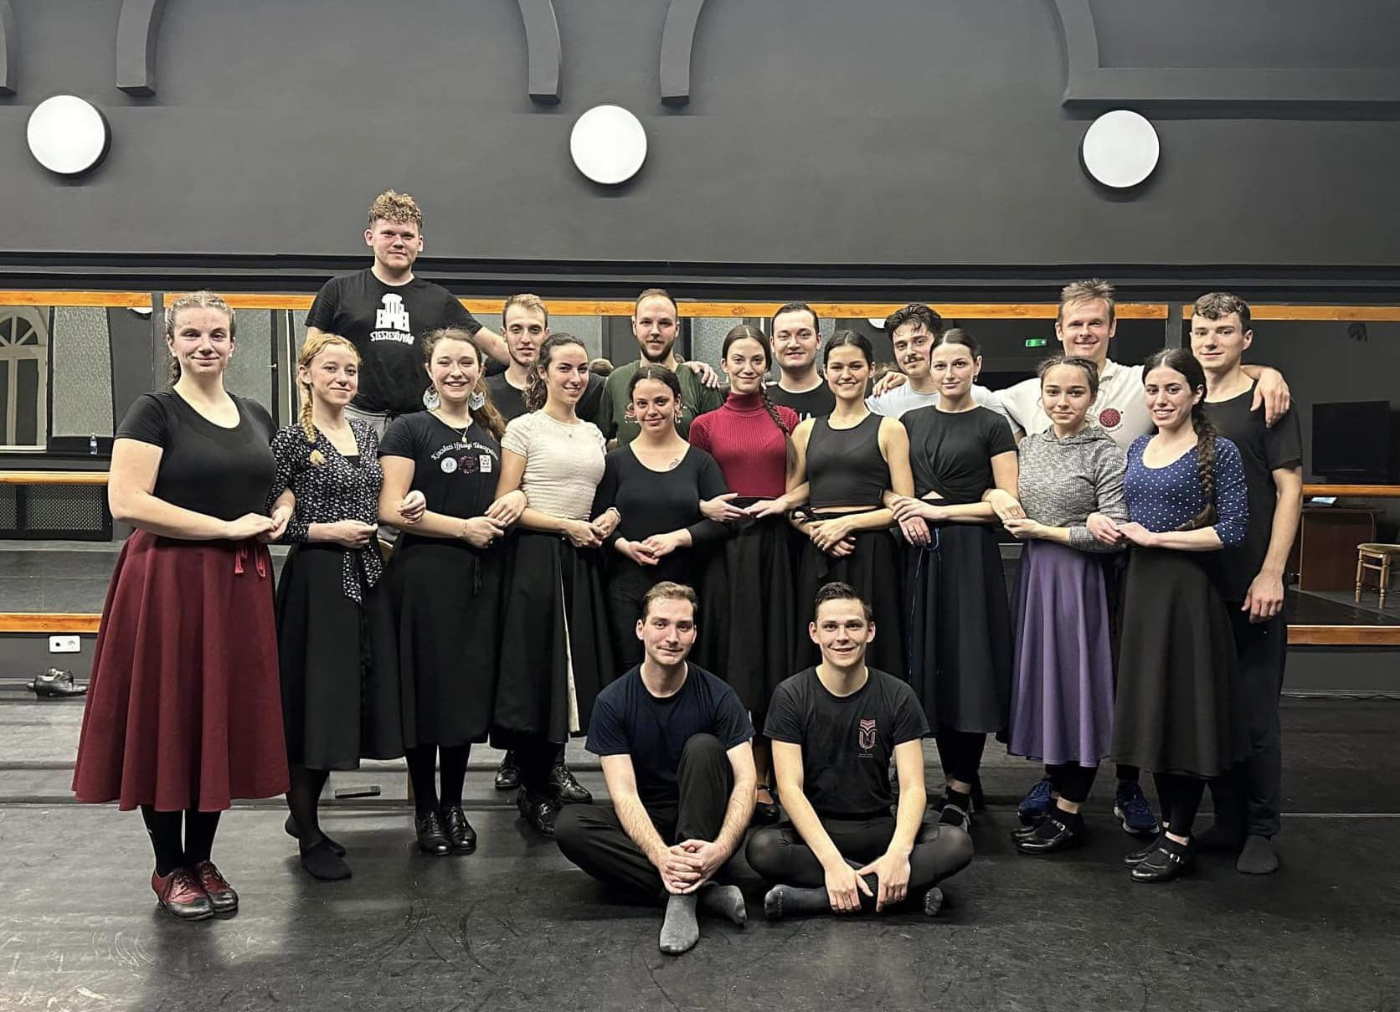
Munkahelyek
Pro Arte Alapfokú Művészeti Iskola, Békéscsaba, 2004- 2006
Békés Városi Zeneiskola, Békés, 2006- 2009
Világ Virága Alapfokú Művészeti Iskola, Vésztő, 2010- 2019
Tabán Néptánc Egyesület, Békéscsaba, 2004-
Aradi Kamaraszínház, Arad, 2016-
Sapientia Erdélyi Magyar Tudományegyetem,
Kolozsvár, 2023-

Slide 21
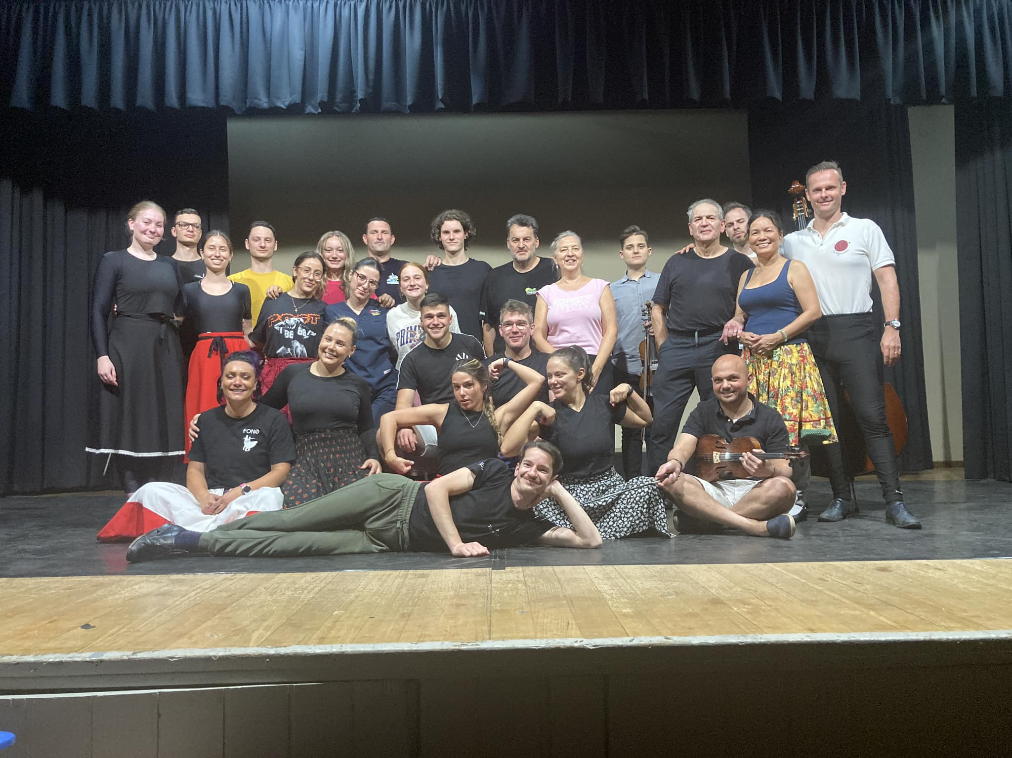
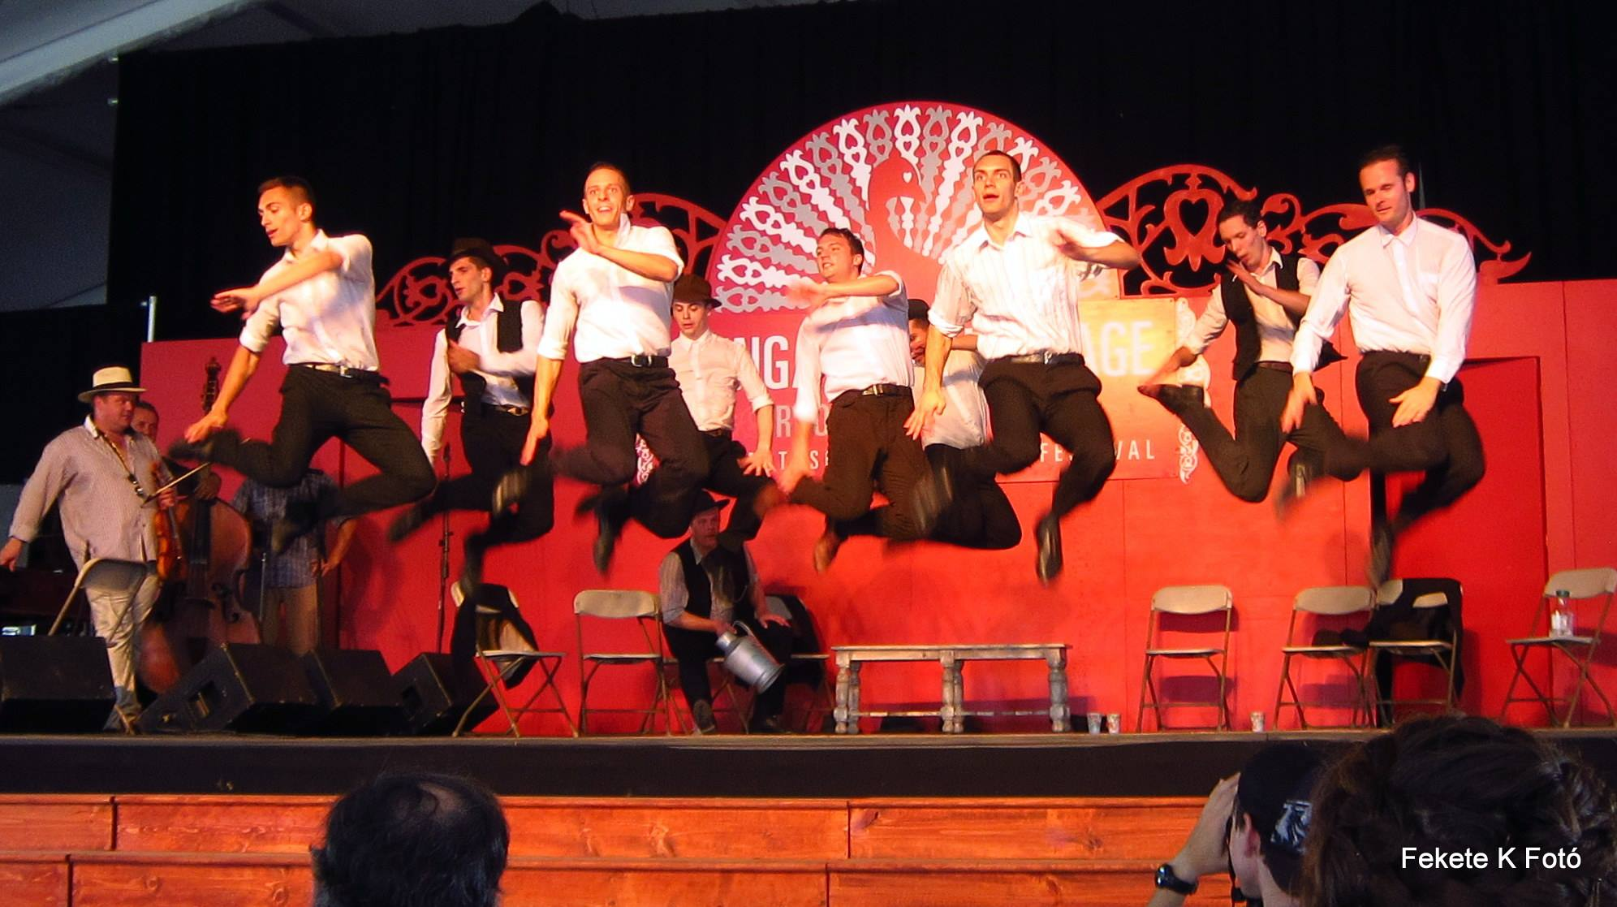
Külföldi projektek
Kanada (Toronto, Montreal ), 2008-
Ausztrália (Melbourne, Sydney, Perth, Canberra ), 2009-
Amerikai Egyesült Államok (New York, Washington,
Detroit, Chicago ), 2014-
Új- Zéland (Auckland ), 2009.
Japán, 2011
Hong- Kong, 2013
Európa, 1998-

Slide 22
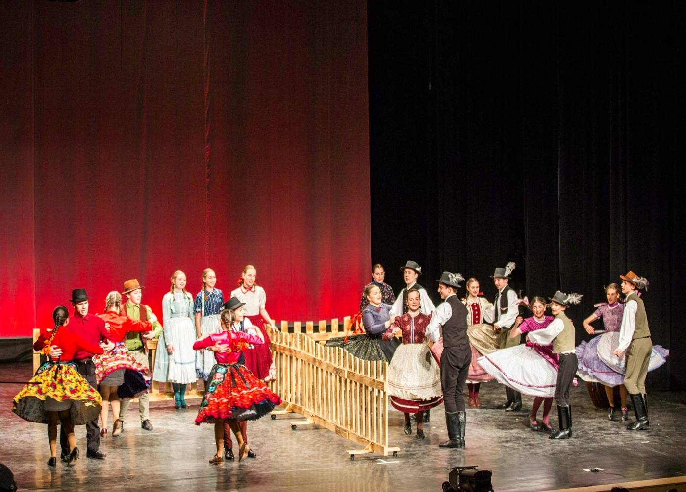
Utánpótlás képzés, néptánc pedagógia
Békéscsaba:
- Apró- Tabán, Kistabán, Tabánka, Ifjú- Tabán Táncegyüttesek, 2004-
Szeged, Deszk:
- Tiszavirág Néptáncegyesület gyermek és
ifjúsági táncegyüttesei, 2012-
Nagyvárad:
- Csillagocska Alapítvány gyermek és
ifjúsági táncegyüttesei, 2021-
Gyergyóremete:
- Sirülő gyermek és
ifjúsági táncegyüttesek, 2012-

Slide 23
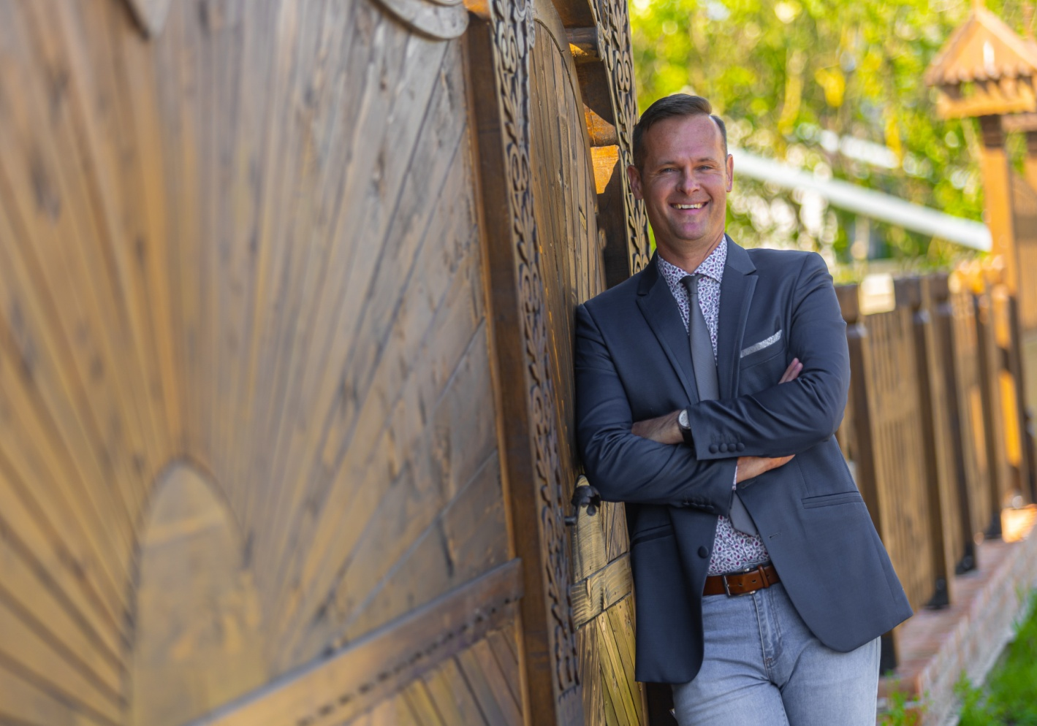
KÖSZÖNÖM SZÉPEN MEGTISZTELŐ FIGYELMÜKET!
Farkas Tamás

